Slide 1
TIẾT 21: CHỦ ĐỀ: THỜI KÌ BẮC THUỘC VÀ ĐẤU TRANH GIÀNH ĐỘC LẬP
BÀI 17: CUỘC KHỞI NGHĨA HAI BÀ TRƯNG

Slide 2
1. Nước Âu Lạc từ thế kỉ II TCN đến thế kỉ I có gì thay đổi?
2. Cuộc khởi nghĩa Hai Bà Trưng bùng nổ.

Slide 3
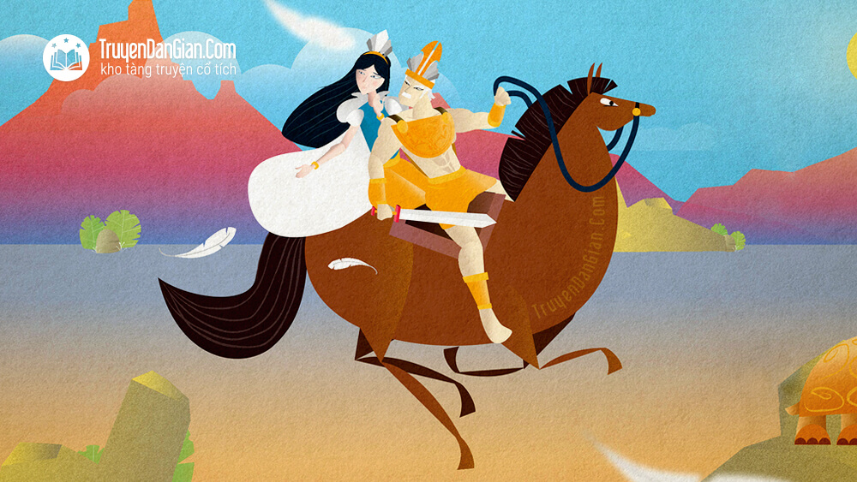

Tôi kể ngày xưa chuyện Mỵ Châu
Trái tim lầm chỗ để trên đầu
Nỏ thần vô ý trao tay giặc
Nên nỗi cơ đồ đắm biển sâu...
4 câu thơ nhắc đến sự kiện nào?

Slide 4
1. Nước Âu Lạc từ thế kỉ II TCN đến thế kỉ I có gì thay đổi?
Đọc phần 1. Nước Âu Lạc… tr.47 SGK trong thời gian 1 phút - gạch chân những từ khóa và các mốc thời gian quan trọng.

Slide 5
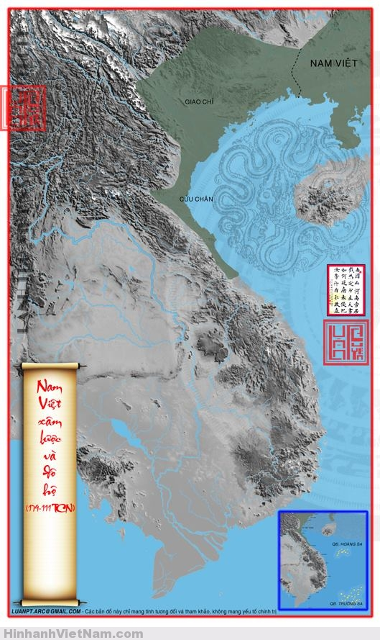

1. Nước Âu Lạc từ thế kỉ II TCN đến thế kỉ I có gì thay đổi?
Đề thiết lập nền thống trị ở Âu Lạc, Triệu Đà đã làm gì?
Giao Chỉ
Cửu Chân
Sáp nhập Âu Lạc vào nước Nam Việt.
Chia nước ta thành 2 quận Giao Chỉ và Cửu Chân

Slide 6

1. Nước Âu Lạc từ thế kỉ II TCN đến thế kỉ I có gì thay đổi?
Nước ta nằm dưới sự thống trị của nhà Triệu đến năm 111 TCN thì thay thế bởi nhà Hán ở Trung Quốc.
Nhà Hán chia lại nước ta thành mấy quận?

Slide 7
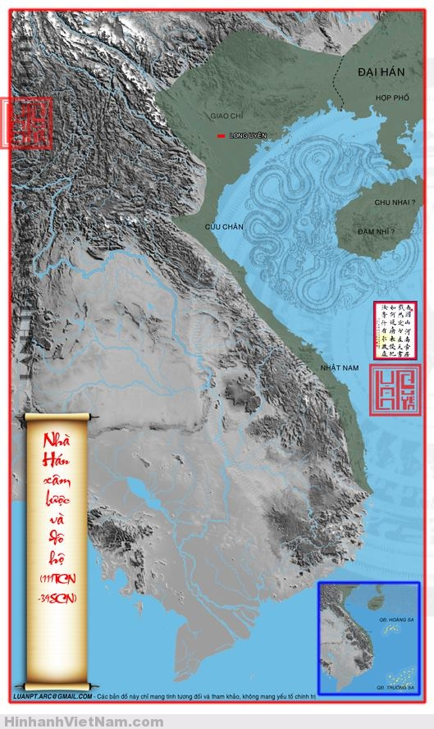
1. Nước Âu Lạc từ thế kỉ II TCN đến thế kỉ I có gì thay đổi?
Giao Chỉ - Bắc Bộ
Giao Chỉ
Cửu Chân
3 Quận
Nhật Nam
Cửu Chân – Thanh Hóa đến Hà Tĩnh
Nhật Nam – Quảng Trị đến Quảng Nam

Slide 8
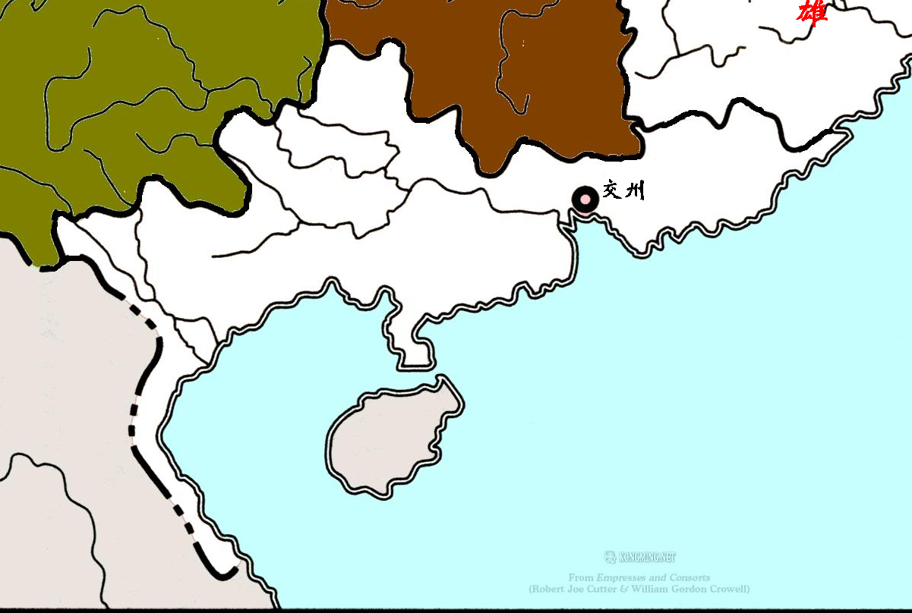
1. Nước Âu Lạc từ thế kỉ II TCN đến thế kỉ I có gì thay đổi?
Nhà Hán gộp 3 quận ở Âu Lạc và 6 quận ở Trung Quốc thành châu Giao.
Giao Châu (Thời Hán)
Nhà Hán gộp nước Âu Lạc cũ với 6 quận của Trung Quốc nhằm mục đích gì?
Nhà Hán đã gộp Âu Lạc với 6 quận của Trung Quốc nhằm mục đích chiếm đóng lâu dài và xóa tên nước ta, biến nước ta thành bộ phận lãnh thổ của Trung Quốc.

Slide 9
1. Nước Âu Lạc từ thế kỉ II TCN đến thế kỉ I có gì thay đổi?
Vẽ lại sơ đồ trên màn hình vào vở ghi.

Slide 10
1. Nước Âu Lạc từ thế kỉ II TCN đến thế kỉ I có gì thay đổi?
Đọc sách giáo khoa và điền các từ phù hợp vào sơ đồ:
Châu – Thứ sử
Quận – Thái thú, Đô úy
Huyện – Lạc tướng

Slide 11

1. Nước Âu Lạc từ thế kỉ II TCN đến thế kỉ I có gì thay đổi?
Châu – Thứ sử
Em có nhận xét gì về bộ máy cai trị của nhà Hán?
Người Hán
Quận – Thái thú, Đô úy
Người Việt
Huyện – Lạc tướng

Slide 12
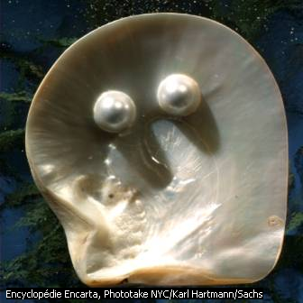
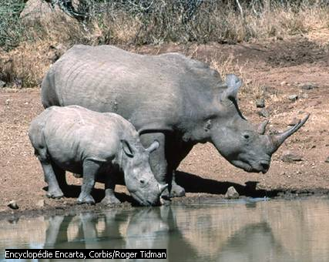
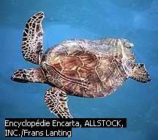
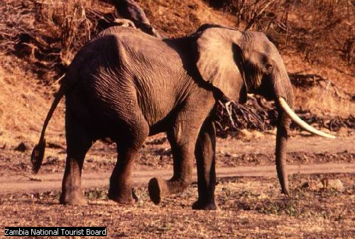
Sản vật cống nạp
Nhân dân châu Giao bị bóc lột như thế nào?
Ngọc trai
Sừng tê giác
Đồi mồi
Ngà voi

Slide 13
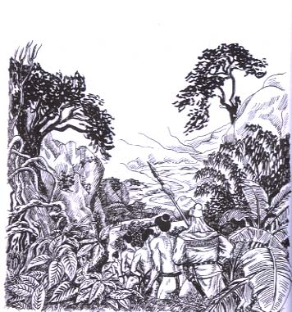
Nhà Hán bắt nhân dân ta lên rừng kiếm ngà voi, sừng tê giác...

Slide 14
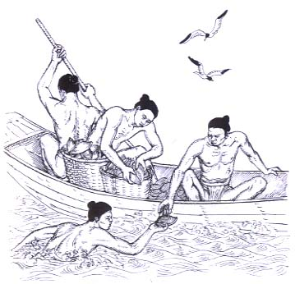
Nhà Hán bắt nhân dân ta xuống biển kiếm ngọc trai, đồi mồi...

Slide 15
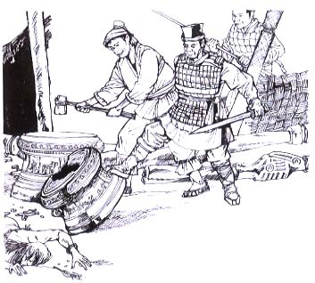
NHÀ HÁN BẮT NHÂN DÂN TA TỪ BỎ PHONG TỤC TRUYỀN THỐNG

Slide 16
Nhà Hán lại đưa người Hán sang ở các quận Giao Chỉ, Cửu Chân….
Nhà Hán đưa người Hán sang ở cùng dân Âu Lạc để làm gì?
Chính sách trên nhằm mục đích đồng hóa nhân dân ta.

Slide 17
1. Nước Âu Lạc từ thế kỷ II TCN đến thế kỷ I có gì đổi thay?
- Năm 111 TCN, nhà Hán chiếm Âu Lạc và chia lại thành ba quận gộp với 6 quận của Trung Quốc thành Châu Giao.
Cống nạp những sản vật quý hiếm. Cho người Hán sang ở lẫn với người Việt,
Bắt nhân dân ta theo phong tục tập quán của họ, âm mưu đồng hóa dân tộc ta.
Notes:
17

Slide 18
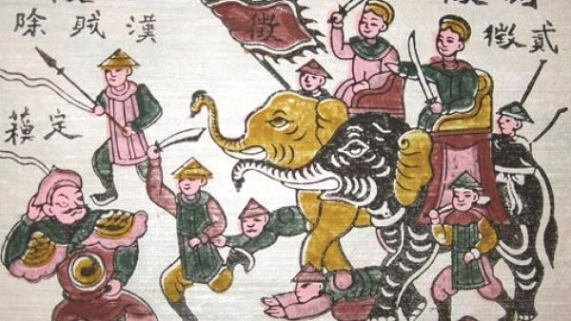
2. Cuộc khởi nghĩa Hai Bà Trưng bùng nổ
Câu thơ “giận người tham bạo, thù chồng chẳng quên” nhắc đến nhân vật lịch sử nào?
Bà Trưng quê ở Châu Phong
Giận người tham bạo, thù chồng chẳng quên
Chị em nặng một lời nguyền
Phất cờ nương tử thay quyền tướng quân

Slide 19
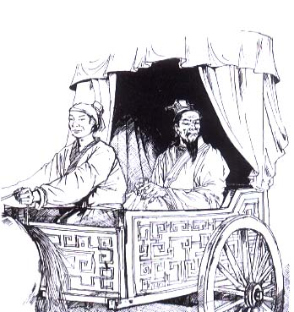
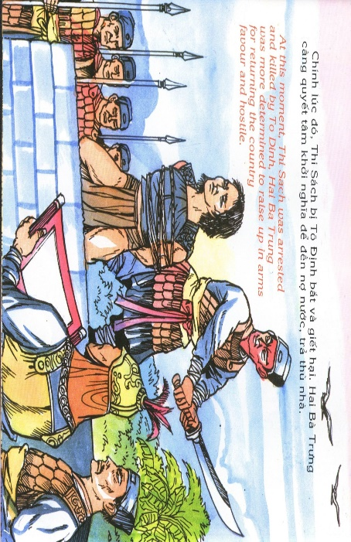
2. Cuộc khởi nghĩa Hai Bà Trưng bùng nổ
Tô Định tham lam, tàn bạo, bóc lột người dân
Nguyên nhân của cuộc khởi nghĩa HBT
Thi Sách bị quân Hán giết.

Slide 20
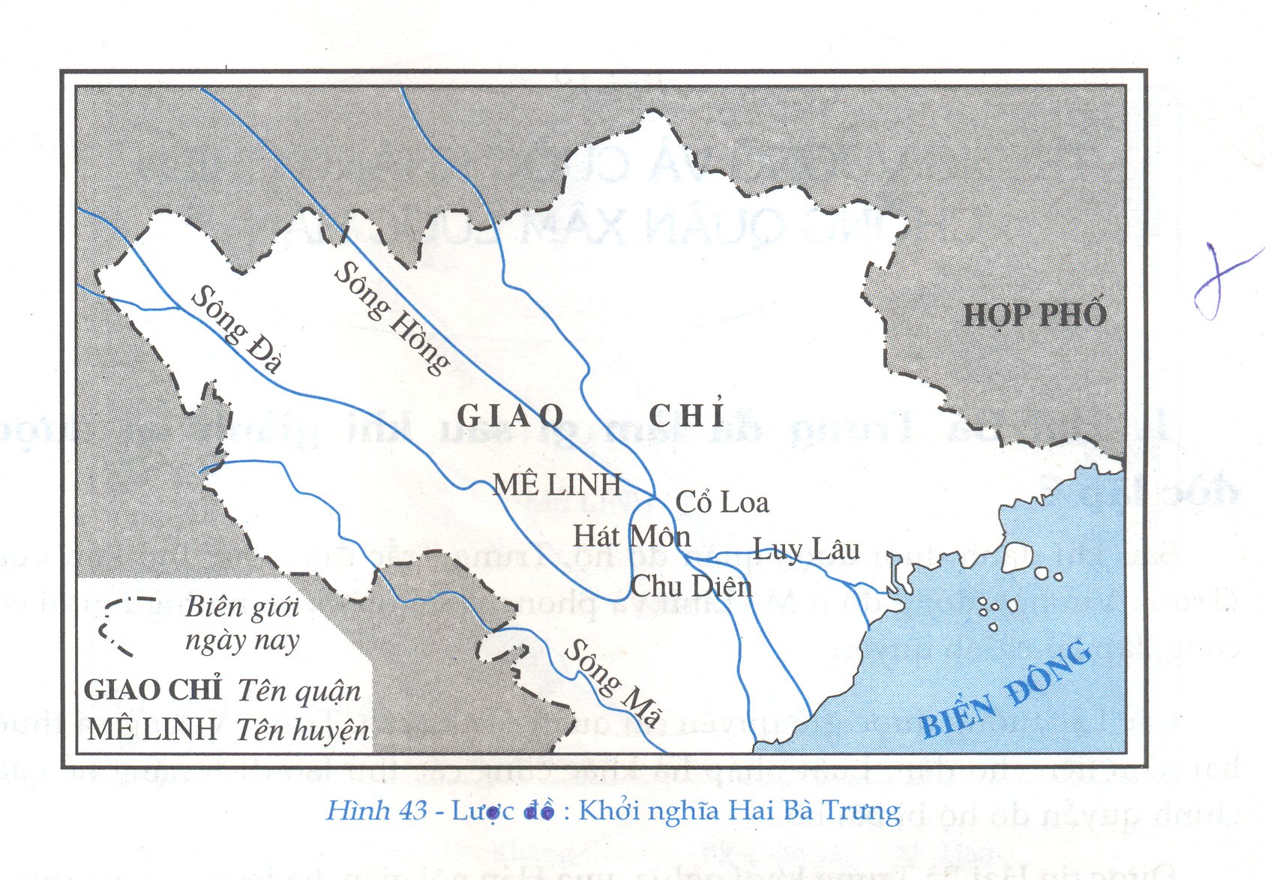

2. Cuộc khởi nghĩa Hai Bà Trưng bùng nổ
Cuộc khởi nghĩa HBT bùng nổ năm nào? Ở đâu?
Năm 40
Hát Môn

Slide 21
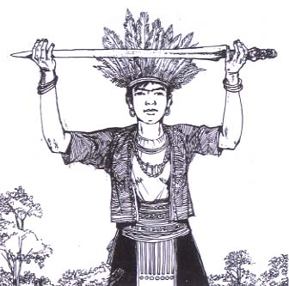
Trưng Trắc cầm gươm đọc lời thề quyết rửa sạch thù nhà.
HAI BÀ TRƯNG CHUẨN BỊ KHỞI NGHĨA
Một xin rửa sạch nước thù
Hai xin đem lại nghiệp xưa họ Hùng
Ba kẻo oan ức lòng chồng
Bốn xin vẻn vẹn sở công lênh này.
(Thiên Nam Ngũ Lục áng sử dân gian
ca thế kỉ XVII)

Slide 22
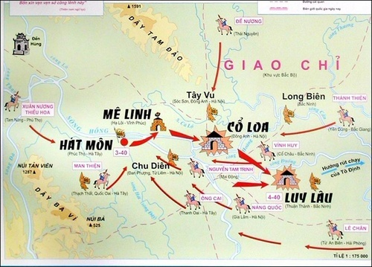
2. Cuộc khởi nghĩa Hai Bà Trưng bùng nổ

Slide 23

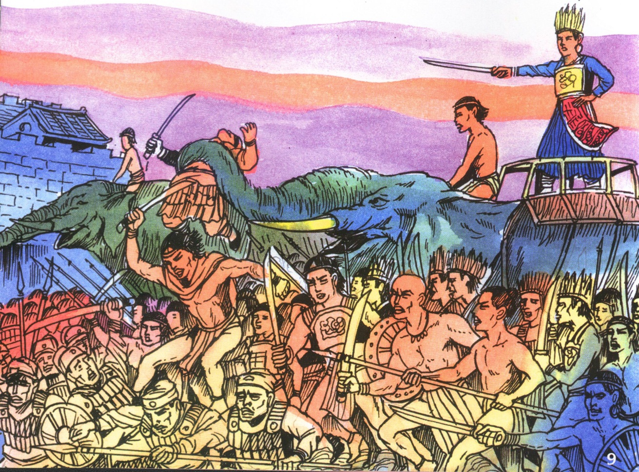
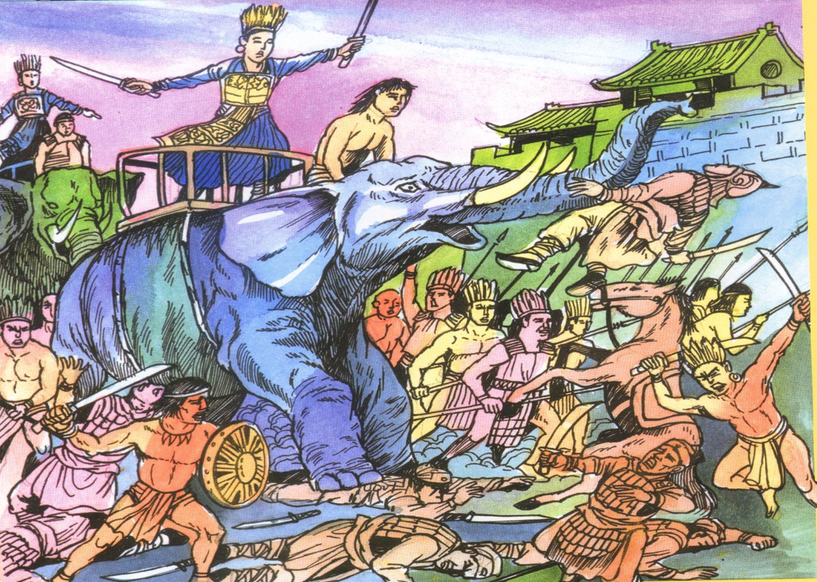
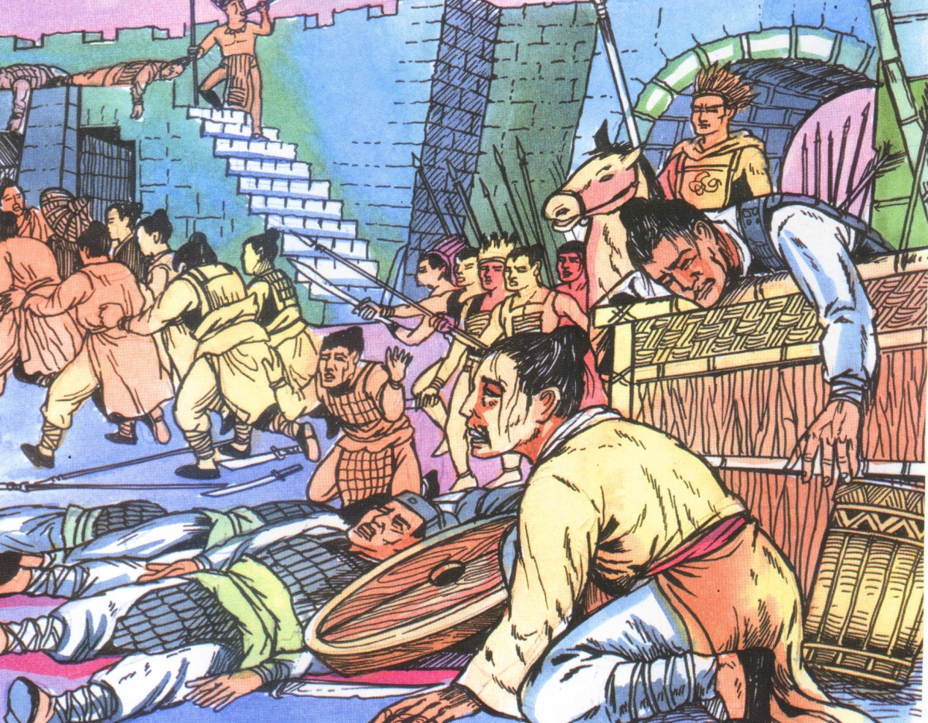
Sông Đà
HỢP PHỐ
Sông Hồng
GIAO CHỈ
MÊ LINH
MÊ LINH
Cổ Loa
Cổ Loa
Luy Lâu
Hát Môn
Luy Lâu
Hát Môn
Chu Diên
MÊ LINH Tên huyện
BIỂN ĐÔNG
GIAO CHỈ Tên quận
--.--.-- Biên giới ngày nay
Sông Mã

Slide 24
Sau khi nghĩa quân tiến đến Luy Lâu, Tô Định đã làm gì?
Kết quả và ý nghĩa của cuộc khởi nghĩa là gì?
Tô Định hoảng hốt bỏ thành, cắt tóc, cạo râu lẻn trốn về Nam Hải

Slide 25
2. Cuộc khởi nghĩa Hai Bà Trưng bùng nổ
a. Nguyên nhân:
- Do chính sách bóc lột của nhà Hán.
- Thi sách bị giết.
b. Diễn biến:
- Mùa xuân năm 40, Hai bà Trưng dựng cờ khởi nghĩa ở Hát Môn(Hà Nội)
- Nghĩa quân làm chủ Mê Linh=>Tiến xuống Cổ Loa. Bao vây thành Luy Lâu.
Tô Định bỏ trốn về nước.
c. Kết quả:
- Cuộc khởi nghĩa giành được thắng lợi.
d. Ý nghĩa:
- Thể hiện tinh thần bất khuất của dân tộc trong đấu tranh giành độc lập .

Slide 26
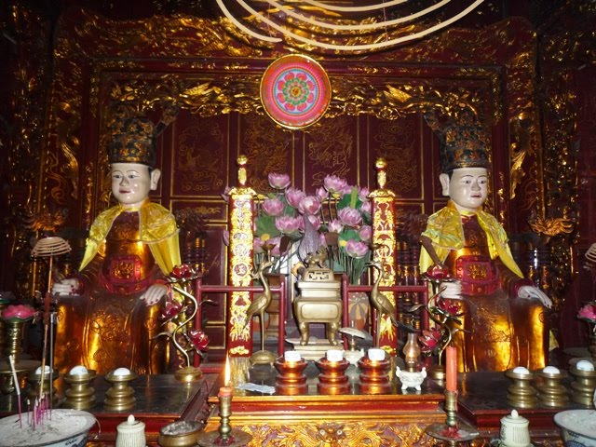
Tượng thờ Hai Bà Trưng

Slide 27
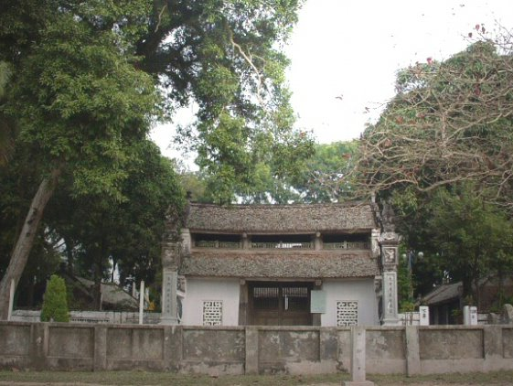
Đền thờ Hai Bà Trưng ở Hát Môn (Hà Tây- Hà Nội)

Slide 28
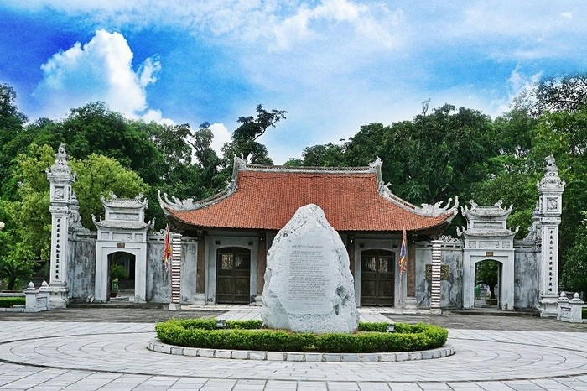
Đền thờ Hai Bà Trưng ở huyện Mê Linh (Hà Nội)

Slide 29
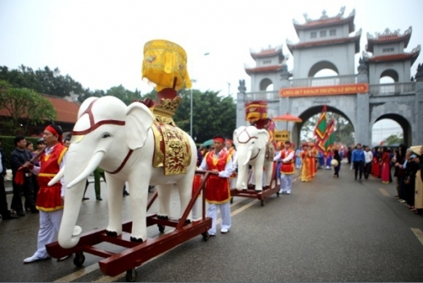
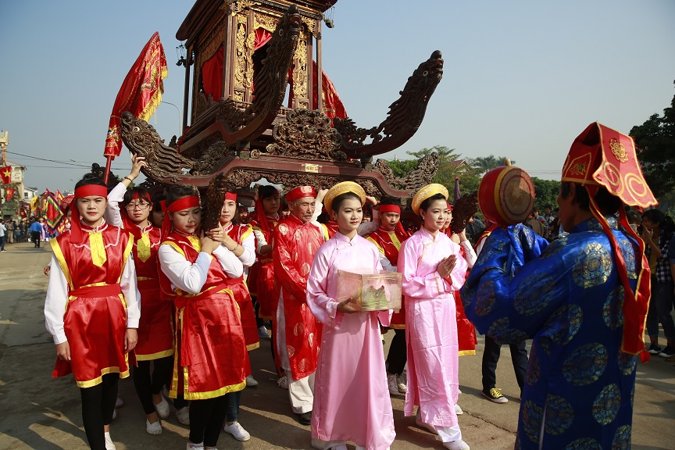
LỄ HỘI HAI BÀ TRƯNG

Slide 30

Trò chơi:
Đoán ô chữ
1
H
Á
T
M
Ô
N
1 2 3 4 5 6
2
G
I
A
O
C
H
Ỉ
1 2 3 4 5 6 7
3
T
H
I
S
Á
C
H
1 2 3 4 5 6 7
4
B
Ó
C
L
Ộ
T
1 2 3 4 5 6
N
À
N
G
T
Í
A
5
1 2 3 4 5 6 7
T
H
Á
I
T
H
Ú
6
1 2 3 4 5 6 7
C
Ạ
O
R
Â
U
7
1 2 3 4 5 6
L
Ạ
C
T
Ư
Ớ
N
G
8
1 2 3 4 5 6 7 8
Câu hỏi ?
Đ
Ồ
N
G
H
O
Á
9
1 2 3 4 5 6 7
N
G
Ọ
C
T
R
A
I
10
1 2 3 4 5 6 7 8
5. Gờm 7 chữ cái : Tên gọi một nữ tướng hiện đang được thờ ở đình làng Vĩnh Ninh huyện Thanh Trì?
8. Gờm 8 chữ cái : Đây là một chức quan cai trị cấp huyện thời nhà Hán?
2. Gồm 7 chữ cái: Tên một quận ở Âu Lạc dưới thời kì đô hộ của nhà Hán
10. Gồm 8 chữ cái: Đây là một trong những sản vậ̣t quí híêm mà nhân dân ta phải cống nộp?
9. Gồm 7 chữ cái : âm mưu thâm độc của nhà Hán với nhân dân Âu Lạc?
Các em hãy tìm câu trả lời thích hợp cho mỗi câu hỏi hàng ngang để tìm ra từ chìa khoá nằm ở 1 ô chữ hàng dọc.
3. Gồm 7 chữ cái:Tên người con trai của lạc tướng huyện Chu Diên bị Tô Định giết hại?
4. Gồm 6 chữ cái: Sau khi thiết lập bộ máy cai trị, nhà Hán đã làm gì đối với nhân dân Châu Giao?
7. Gồm 6 chữ cái : Để không bị phát hiệ̣n khi bỏ trốn vào Nam Vịệt, Tô Định đã làm gì?
6. Gờm 7 chữ cái : Đây là một chức quan cai trị cấp quận thời nhà Hán?
1. Gồm 6 chữ cái: Nơi đây diễn ra sự kịên 3/40

